Slide 1
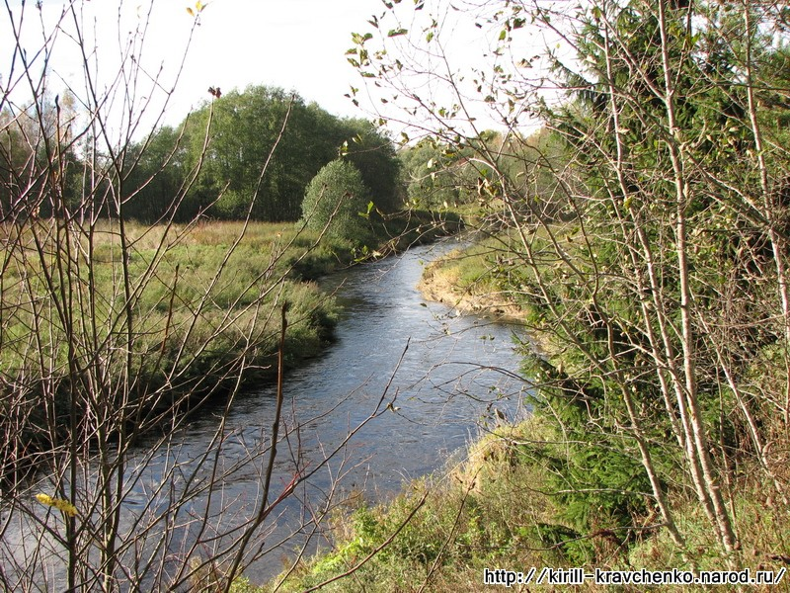
Река Коваш

Slide 2
Кова́ши, также известная как Кова́ш— река в Ломоносовском районе Ленинградской области
На карте Санкт-Петербургской губернии 1770 года упоминается, как река Каваша.
Длина реки 38 км (от истока Чёрной 72 км), площадь водосборного бассейна 612 км². Река Коваши образуется при слияния рек Чёрной и Лопухинки. Общее направление течения с востока на запад. Относится к бассейну Балтийского моря. Берега сыроваты, местами пойма шириной метров 50, весной затопляется. Встречаются перекаты, коряги, одиночные камни. За деревней Коваши река сужается, речное русло становится глубже и течет в крутых берегах, поросших кустарником.
Через канавы из Таменгонского болота имеет связь с рекой Ляхиоя (приток реки Черная речка).
Есть версия, что название реки происходит от финно-угорского — «полноводная, могучая».

Slide 3
Река коваши
По данным государственного водного реестра России относится к Балтийскому бассейновому округу, водохозяйственный участок реки — Реки бассейна Финского залива от северной границы бассейна реки Луги и до южной границы бассейна реки Невы. Относится к речному бассейну реки Нарва (российская часть бассейна), речной подбассейн отсутствует.

Slide 4
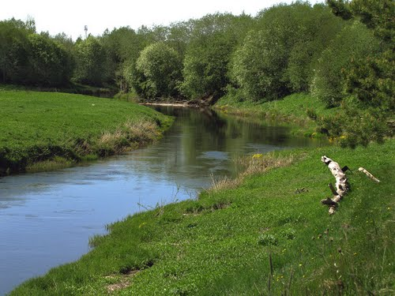

Slide 5
Речка, реченька, река Широка и глубока. Ты течёшь между полей, Городов и деревень. Подо льдом бежишь зимой, Разливаешься весной, В осень листья-корабли Тихо плавают все дни. Ты для рыбы-дом родной. Для животных-водопой. Звёздам-зеркало большое. По ночам они не спят. До утра в тебя глядят.

Slide 6
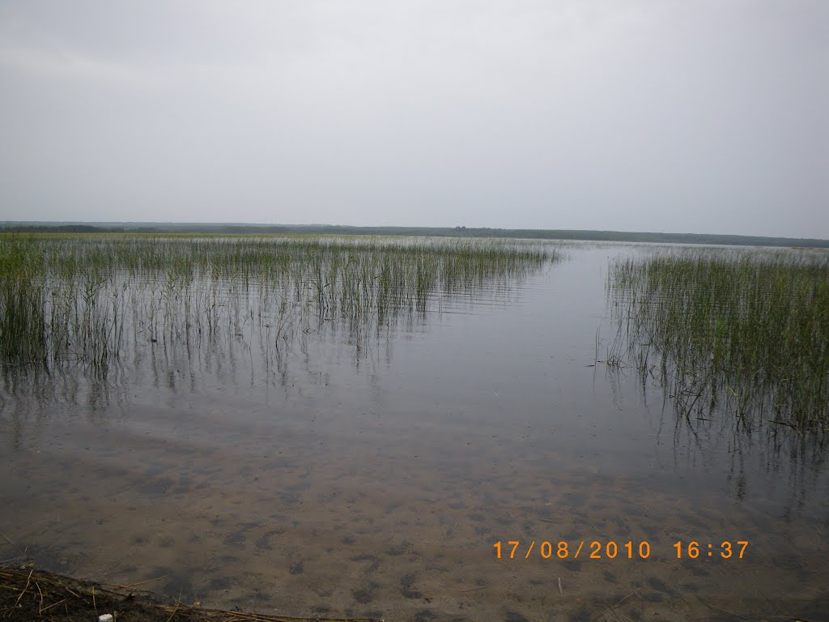
Притоки
Лубенская (вытекающая из Лубенского озера)

Slide 7
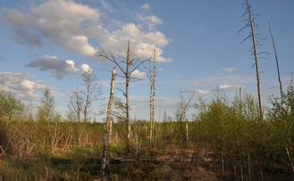
Канавы из Таменгонтского болота

Slide 8
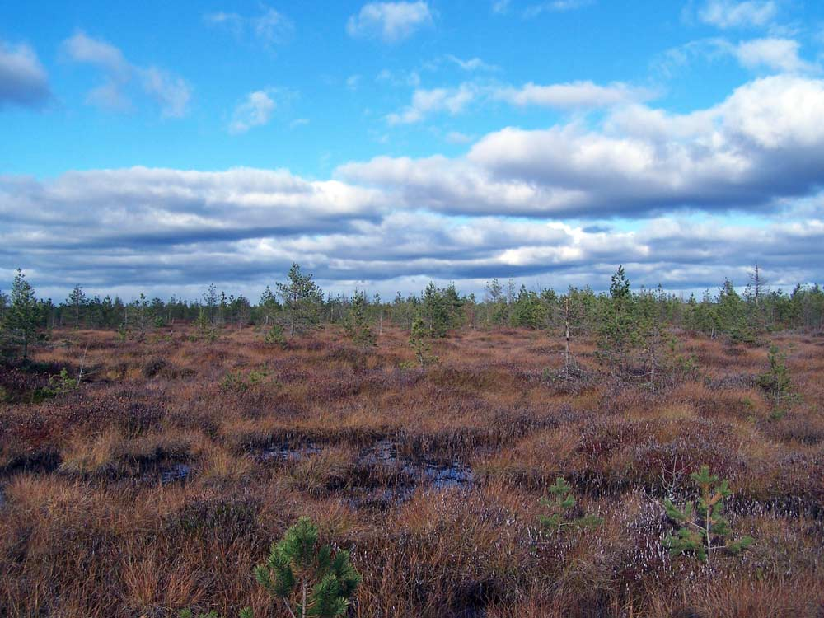
Речка из Сюрьевского болота

Slide 9
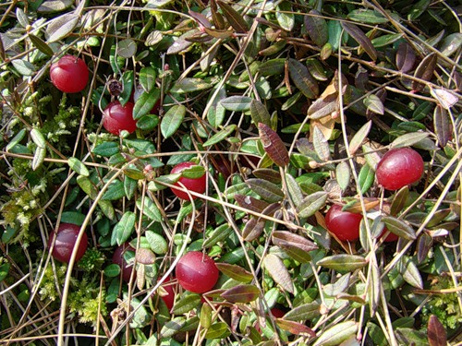

Slide 10
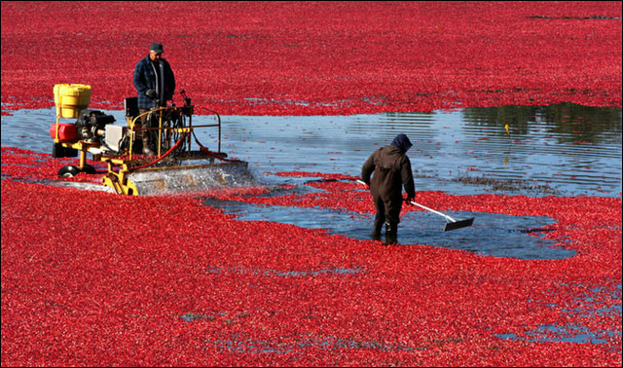
На этом болоте очень много растёт брусники и клюквы. Питерские заводы собирают ягоды для дальнейшей переработки в джемы и конфитюры.

Slide 11
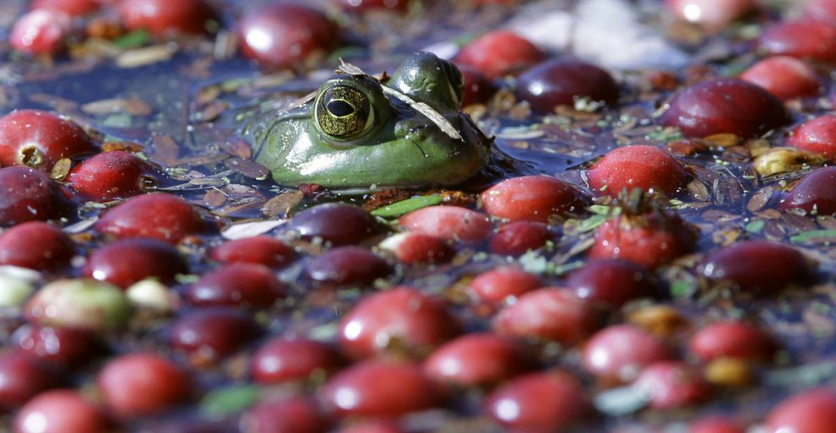
Лягушки обитают в самых чистых водоёмах
Ленинградской области

Slide 12
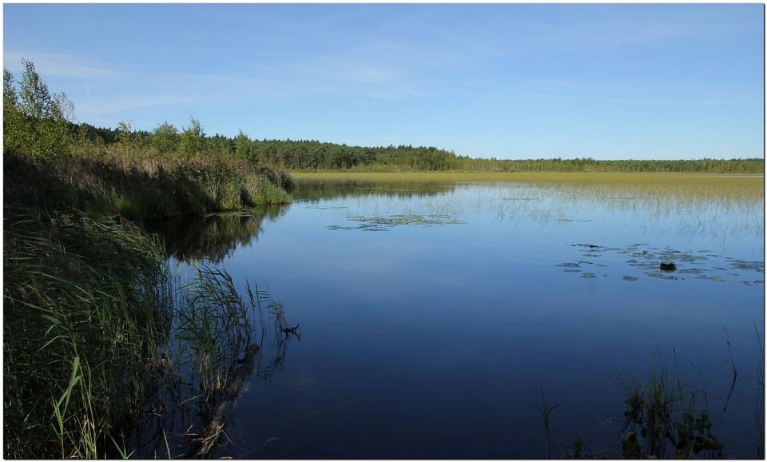
Канал из Калищенского озера

Slide 13
Расположено рядом с городом Сосновый Бор Ленинградской области. Калищенское озеро зарастает и медленно превращается в болото, об этом уже давно с тревогой говорят многие сосновоборцы. Если не принять срочные меры, то озеро, которое некогда называлось «Голубое», и до сих пор служит одним из основных водоемов местности для гнездования уток и лебедей, просто исчезнет.

Slide 14
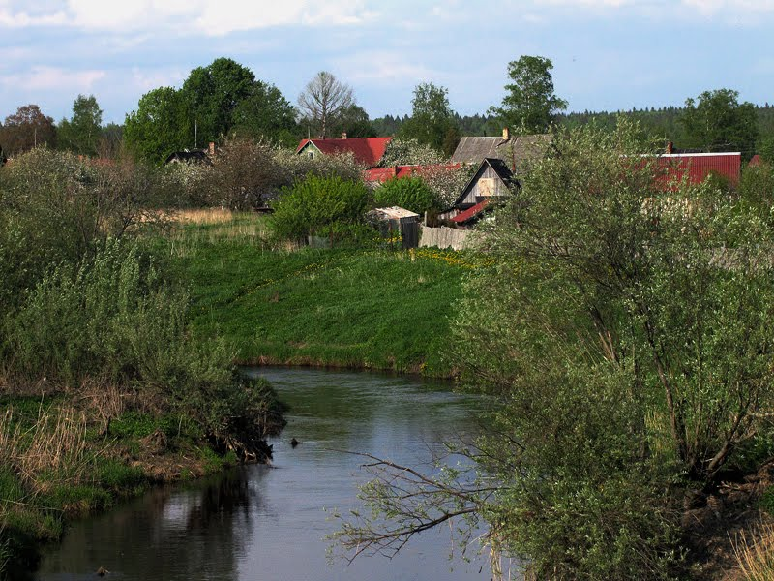
Населённые пункты
Деревня Коваши

Slide 15
В Ковашах родился (1926) доктор философии, профессор Корнеев Михаил Яковлевич.

Slide 16
В Ковашах прошло детство Светланы Линник, супруги Дмитрия Анатольевича Медведева — 3-ого президента Российской Федерации

Slide 17
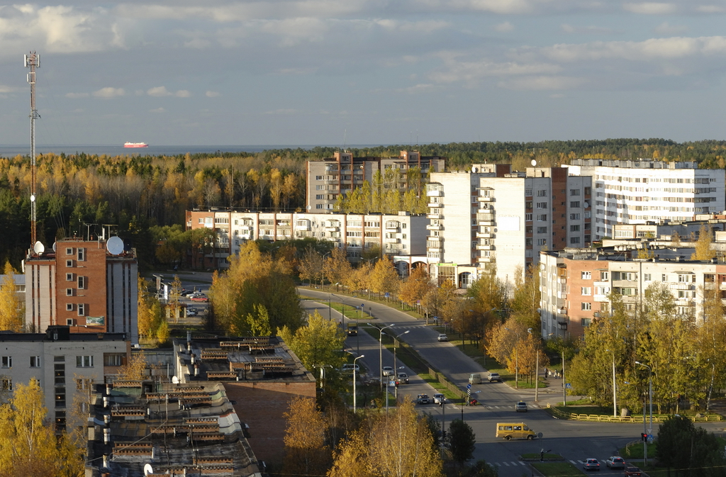
Город Сосновый Бор

Slide 18
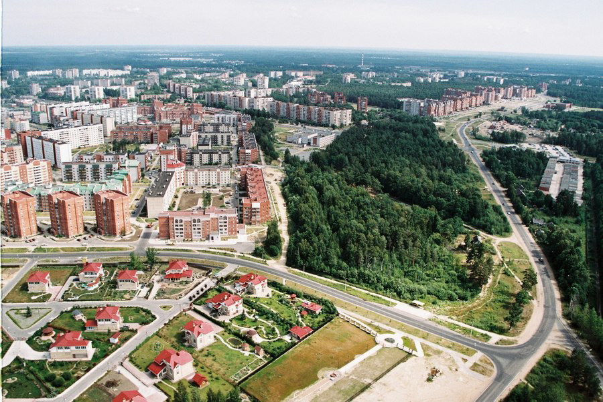

Slide 19
Атомная электростанция

Slide 20
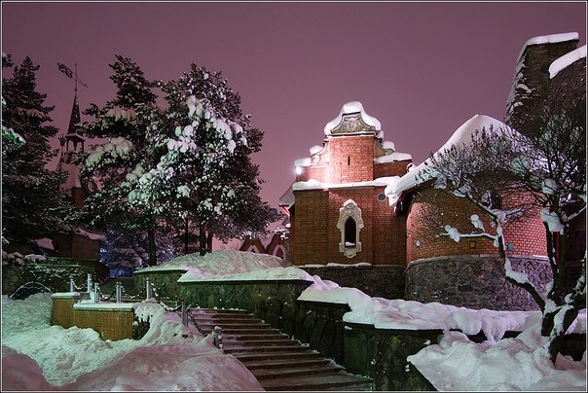
Андерсенград

